Slide 1
도시 감시 멀티모달 데이터의
저장 · 색인 · 검색 구조 실험 체계
비순환 워크로드 위에서 정확도 · 지연 · 저장을 비교하다
KIISE DBR 2026 투고 준비 · 2026-07-14

Slide 2
한 장 요약
새 모델이 아니라 'DB가 증거를 찾는 법'을 연구한다
• AI가 답하기 전에, 데이터베이스가 어떤 증거를 어떻게 찾아 줄 것인가
– 대상: 도시 감시·교통 CCTV 영상 + 자연어 질의 + 센서·시공간 메타데이터
– 비교: 저장 단위 · 색인 구조 · 필터 결합 방식 · 관계형 DB 구현
– 평가: 정확도 · 지연시간 · 저장공간, 그리고 VLM 답변까지의 전파
• 핵심 기여: 결과를 부풀리는 '순환성'을 먼저 차단한 뒤 구조를 비교

Slide 3
PART 1
연구 배경과 문제 정의

Slide 4
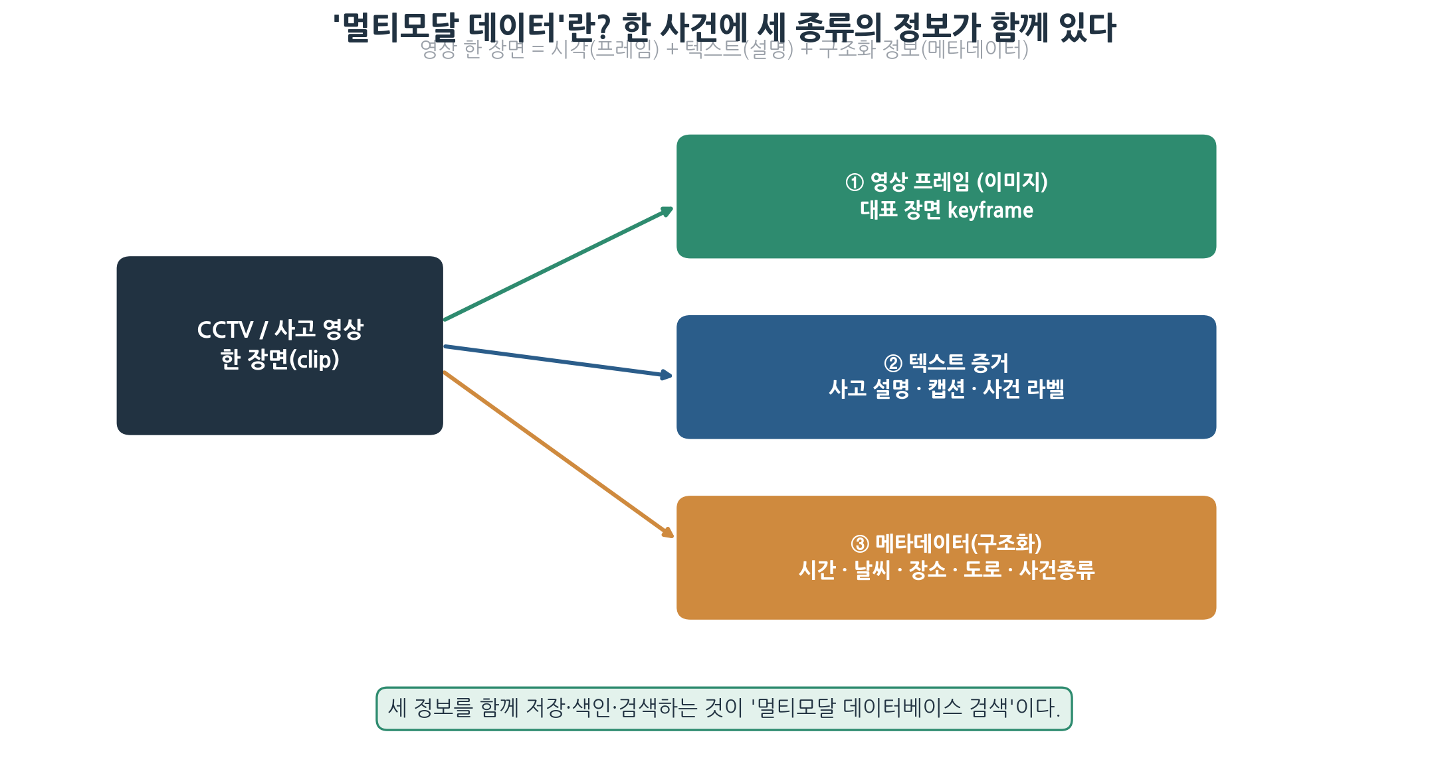
배경
하나의 질의가 세 가지 정보를 함께 써야 한다
• 관제 질의 예: "오전에 도로변에 주차된 차가 있는 클립"
– 영상/프레임 — CCTV 장면 자체
– 텍스트 — 장면을 서술한 캡션(사건 설명)
– 메타데이터 — 시간·위치·신호·차량밀도 (센서 기록)
• → 이 조합 위에서 VLM이 답하려면 DB가 먼저 올바른 증거를 찾아야 한다

Slide 5
문제 발견 (기존 벤치마크의 함정)
필터·정답·문서가 같은 라벨에서 나오면 결과가 '보장'된다
• 라벨 풍부한 공개 데이터셋으로 워크로드를 짜면 흔히 발생하는 함정
– 필터 조건 ⊆ 정답 → 필터가 벡터 검색을 이기는 것이 '구성상 보장'
– 라벨을 재진술한 문서 → 어휘 매칭만으로 완벽 지표(MRR=nDCG=1.0)
• = 순환성(circularity). 검색을 잘해서가 아니라 답을 베낀 것
– 이 상태에서 어떤 구조가 좋은지 비교하면 결론이 오염된다

Slide 6
문제의 정량 확인
순환 워크로드를 '수리'하면 완벽 지표가 무너진다
워크로드 | 지표 | 수리 전(순환) | 수리 후(비순환)
VRU 사고영상 | B4 nDCG@10 | 0.97 | 0.32
지능형 CCTV | BM25 nDCG@10 | 0.96 | 0.11
522 교차로 | semantic 부호 | (음수 불가능) | 음수 등장
• 완벽 지표는 성능이 아니라 '경고 신호'였다 — 그래서 평가 체계부터 바로잡는다

Slide 7
PART 2
실험 설정: 데이터셋과 워크로드

Slide 8
해법
세 채널을 서로 다른 출처로 분리한다 (비순환 tri-source)
채널 | 무엇 | 출처 | 쓰임
PREDICATE(필터) | 시간·위치·신호·밀도 | 센서 기록 | 조건으로 거르기
RELEVANCE(정답) | 정차·주차 등 장면 | 사람 주석 | 채점 기준
DOCUMENT(문서) | 장면 설명 문장 | VLM 캡션(픽셀만) | 검색 대상
• 세 출처가 다르므로 '진짜 검색을 잘했는지' 공정하게 잴 수 있다 (A6 기계감사 통과)

Slide 9
확보한 데이터셋
국내 522를 중심으로, 해외·타도메인으로 교차검증
역할 | 데이터셋 | 쓰임
메인 헤드라인 | AI-Hub 522 교차로 CCTV (63교차로·32,880클립) | 비순환 tri-source 검색
색인 코퍼스 | 시내도로 132K + 522-visual 143K (CLIP 512d) | 색인·filtered-ANN
외적타당성 | MEVA(검색) · MIRIS(색인) · UCA(검색) | 국제·타도메인 재현
붕괴 데모 | VRU · 지능형 CCTV | 순환→수리 붕괴

Slide 10
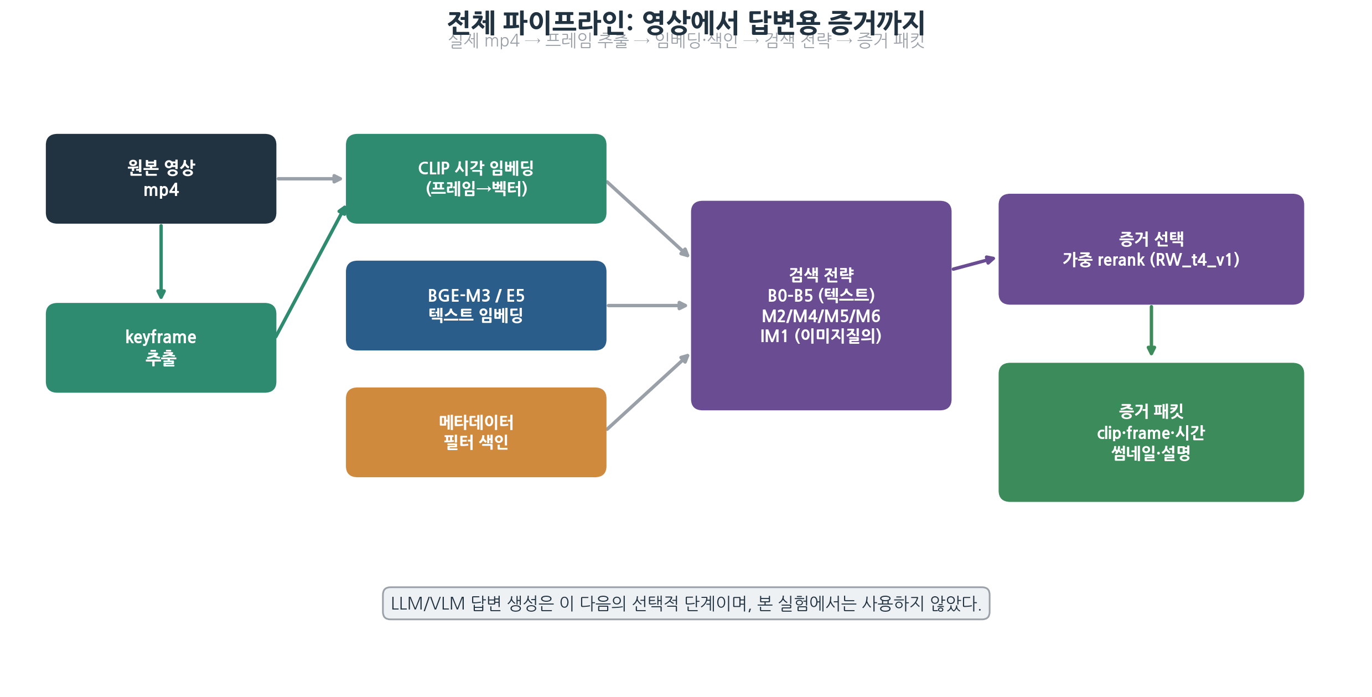
워크로드 동작 흐름
클립 하나가 저장·색인·검색되기까지
• ① 클립에서 3정보 추출: 캡션(문서)·센서(조건)·주석(정답)
• ② 저장: 캡션을 임베딩(숫자 벡터)으로 바꿔 조건·정답과 함께 DB에
• ③ 색인: 비슷한 벡터끼리 묶은 '지도'를 만들어 빠른 검색
• ④ 검색: 조건으로 거르고 → 질의 벡터로 상위 K개 → 정답표로 채점

Slide 11
PART 3
방법론: 설계공간을 변수화한 파이프라인

Slide 12
방법론
저장·색인·필터·배포의 선택지를 변수화해 통제 비교
설계 축 | 변수화한 선택지
검색 전략 | metadata / BM25 / vector / postfilter / prefilter / hybrid
저장 단위 | clip-caption / frame-vector / multi-vector / dual-index
색인 구조 | Flat / IVF-Flat / HNSW / IVF-PQ (1만→1M 스케일)
필터 결합 | prefilter / postfilter / 무작위-마스크 대조
관계형 구현 | pgvector / Milvus / Weaviate · global vs partial index
배포 정책 | hot/cold 손익분기 N*
• 동일 질의·정답·지표(nDCG@10·recall·MRR + 격리 지연 + 저장공간)로 비교

Slide 13
PART 4
실험 결과와 결론

Slide 14
결과 ① 검색
필터의 가치는 '조건의 성격'이 결정한다
• 하드 제약(반드시 만족): prefilter가 유의하게 이득
– 522 strict B4−B2 = +0.098 (95% CI [0.068, 0.133])
– MEVA에서 독립 재현 = +0.093 (CI [0.075, 0.113])
• 소프트 의도(느슨): 결합도에 따라 부호가 갈림 (탐색적)
– 독립 조건이면 오히려 관련 문서를 깎아 손해가 날 수 있음

Slide 15
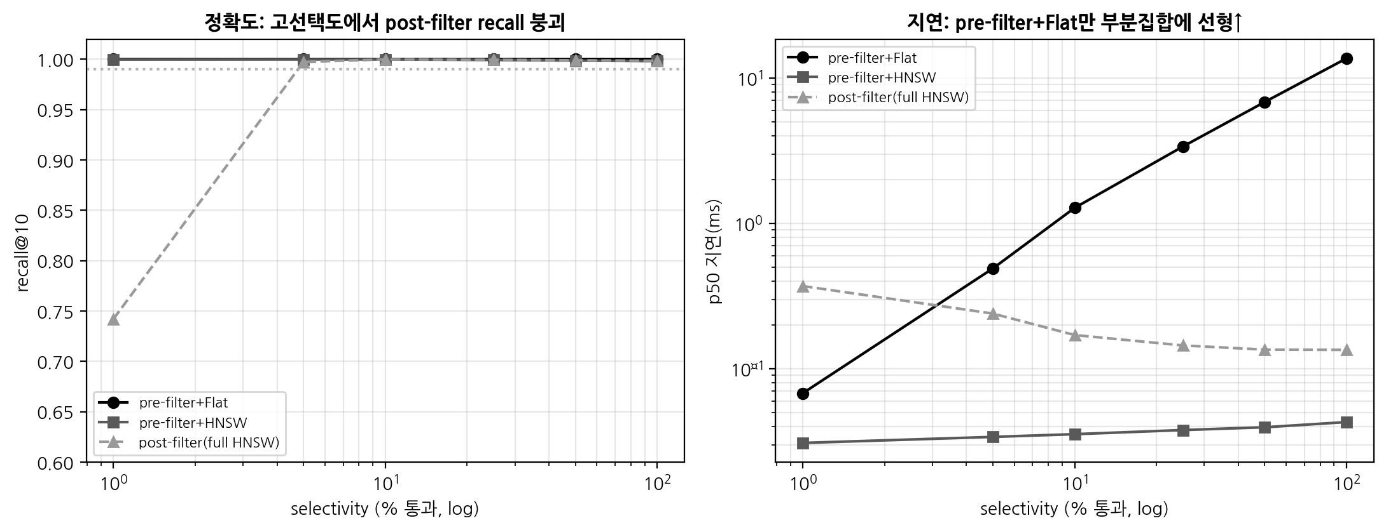
결과 ② 색인 위 필터
공유 색인 postfilter는 재현율을 과대평가한다
• 실제 predicate는 '군집'한다
– 무작위 마스크 대비 재현율 최대 +0.63 과대평가
– pgvector에서도 같은 기전 재현
• → 선택적 필터엔 partial/local index

Slide 16
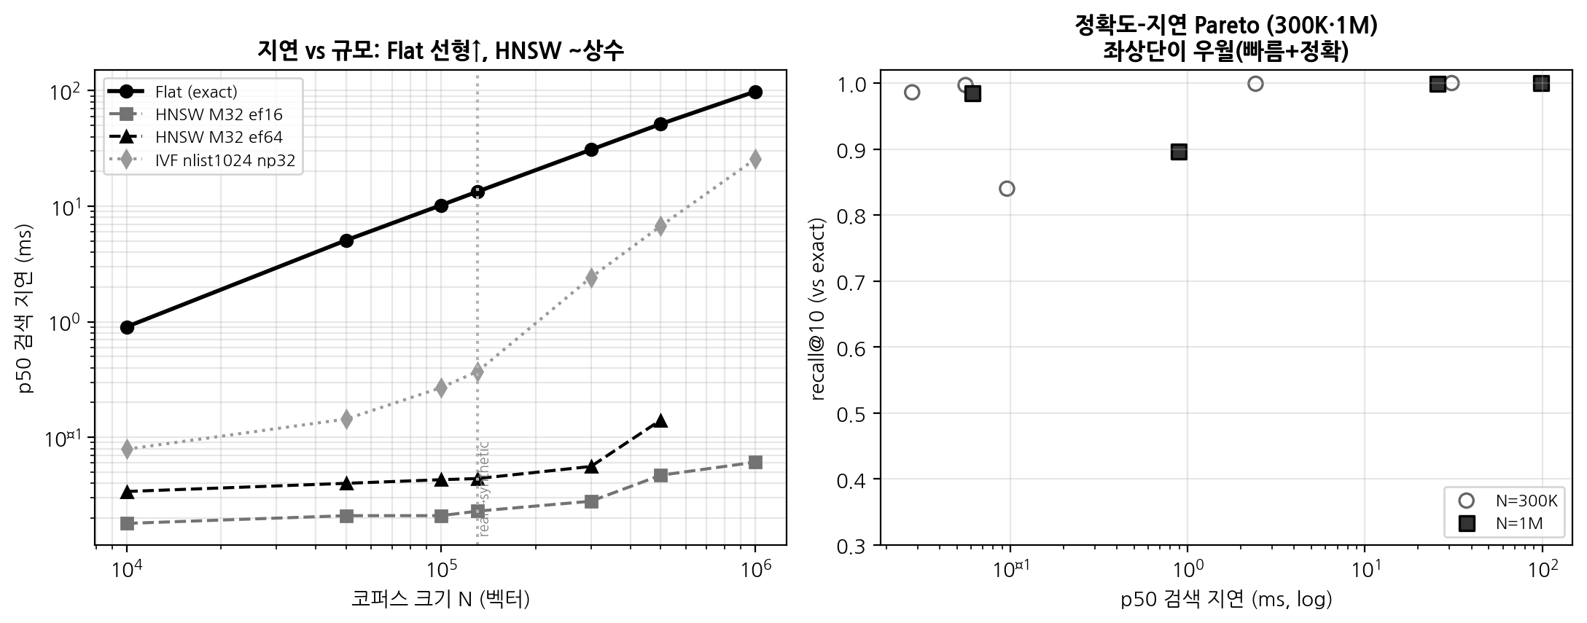
결과 ③ 색인 구조
HNSW가 지연-정확도 전선을 지배, PQ는 저장 극한용
• 143K 실측 (정확도·지연·저장 3축)
– HNSW: 재현율 0.99+, 지연 ~상수(≈300× 이득)
– IVF-PQ: 22–35× 압축, 대신 재현율↓
– Flat: 소규모만, 이상은 선형 증가

Slide 17
결과 ④ 저장 단위 · 부분 색인 · 배포
데이터셋에 따라 최적 저장이 다르고, 선택적 필터엔 partial
• 저장 단위 = 캡션-질의 정합에 의존
– 522: clip-caption 최적 / MEVA: frame-vector 지배 / multi·dual 무익
• partial/local index가 선택적 조건에서 global을 지배
– 공간(카메라) 조건: global 재현율 0.49 붕괴 vs partial 0.99
– 시간 조건: global 8.1ms vs partial 0.4ms — 둘 다 partial이 안정
• 배포 규칙: recall<0.95 또는 질의>N* → 지역 색인 (MIRIS 재현)

Slide 18
결과 ⑤ 외적 타당성
국내 522의 발견이 해외·타도메인에서 재현된다
데이터셋 | 학회/도메인 | 재현된 발견
MEVA | WACV·해외 CCTV | 하드 prefilter 이득 + 캡션 검색 한계
MIRIS | SIGMOD·교통 영상 | 선택적 조건서 partial index 우위
UCA | 영어·이상행동 | 이중 정답 + 소프트 필터 손해 방향

Slide 19
결론
구조 선택은 '타당성'과 '결합도' 위에서 평가되어야 한다
• ① 완벽 지표는 경고 신호 — 워크로드의 비순환성부터 기계 감사
• ② 필터의 가치는 조건의 경성 × predicate-정답 결합도가 결정
• ③ 저장→색인→필터→배포 설계공간에 데이터셋-의존적 최적점이 있다
• ④ 선택적 필터엔 partial index, HNSW가 색인 전선을 지배
• → 국내 522 + 해외 MEVA·MIRIS·영어 UCA로 교차 재현 (외적타당성)

